Slide 1
Tehnologije za razvoj GPGPU aplikacija
Branimir Gregov
Mentor: Prof. dr. sc. Domagoj Jakobović

Slide 2
Uvod
Neprekidno povećanje opsega posla
CPU: brz za mali broj dretvi
GPU: nešto sporiji, ali specijaliziran za masovni paralelizam

Slide 3
Arhitektura grafičke kartice

Slide 4
CUDA (Compute Unified Device Architecture)
2007. – CUDA SDK
CUDA C/C++, CUDA Fortran
Postoje omotači (engl. wrappers) za C#, Python, Perl, Javu, Ruby, MATLAB, Haskell…
2014. – CUDA 6 (Unified Virtual Memor)

Slide 5
OpenCL
2008. – Apple predlaže suradnju sa AMD-om, Intelom, ARM-om, NVIDIA-om, Qualcomm-om
Nastaje Khronos Compute Working Group
Do kraja godine dovršena specifikacija OpenCL 1.0
2013. – OpenCL 2.0

Slide 6
OpenACC
2011. – predstavljena specifikacija OpenACC 1.0 koja je rađena po uzoru na OpenMP
2012. – OpenACC 2.0
2013. – OpenMP 4.0 počinje uvoditi neke funkcionalnosti iz OpenACC

Slide 7
CUDAfy.NET
Omotač za CUDA funkcije napisan za C#
Jednostavan za korištenje i fokusira se na pisanje jezgrenih funkcija (engl. kernel functions)

Slide 8
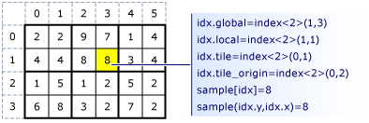
C++ AMP
Prva implementacija se pojavila unutar Microsoft Visual Studio-a 2012
Koristi DirectX i Direct3D
Programer ne mora paziti na arhitekturu grafičke kartice, ali može organizirati kod unutar pločica (engl. tiles)

Slide 9
Mjerenja performansi
Problem trgovačkog putnika
Usporedba CPU, GPU
OpenACC
CUDAfy.NET
C++ AMP

Slide 10
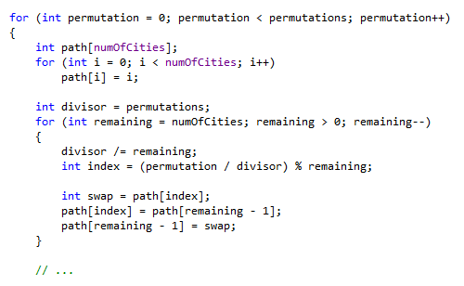
Serijska inačica (1)

Slide 11
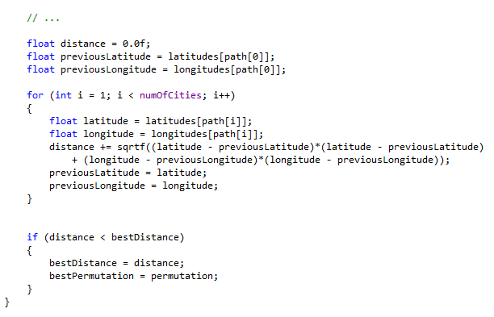
Serijska inačica (2)

Slide 12
OpenACC

Slide 14
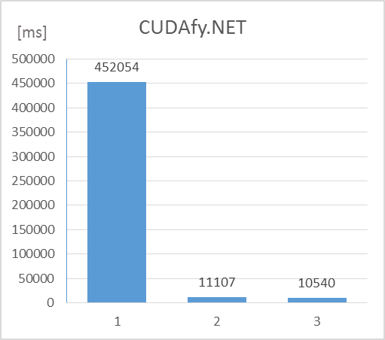
Rezultati mjerenja

Slide 15
C++ AMP

Slide 16
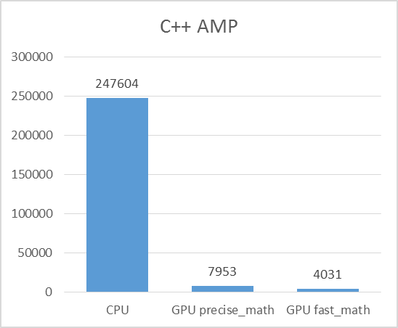
Rezultati mjerenja

Slide 17
HVALA NA PAŽNJI

